Slide 1
Математичне сподівання

Slide 2
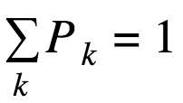
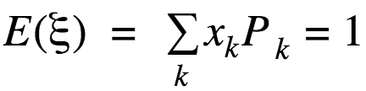
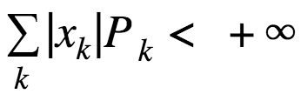
1.Середнє значення дискретної випадкової змінної
Нехай дискретна випадкова змінна ξ може приймати значення x1, x2, …, xk,... відповідно з імовірностями p1, p2, …, pk,..., причому (зауваження: тут і далі P повинно бути маленькою латинською літерою p)
Означення: Сподіванням дискретної випадкової змінної ξ наз. сума добутків можливих значень випадкової змінної на їхні імовірності (*)
Сподівання існує, якщо ряд (*) абсолютно збігається, тобто якщо
Сподівання (*) є число, залежне від вибору залежної зм. ξ

Slide 3
Вправи
1. Знайти сподівання біномно розподіленої випадкової змінної
2. Знайти середнє значення пуасонівської випадкової змінної

Slide 4
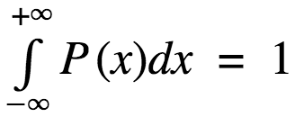
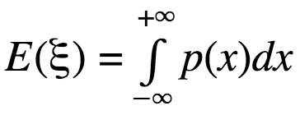
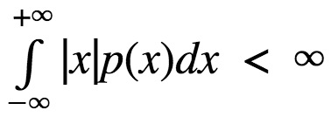
2.Середнє значення абсолютно неперервної випадкової змінної
Нехай абсолютно неперервна випадкова змінна ξ має густину P(x) (-∞ < x < +∞) причому
Означення: Сподіванням абсолютно неперервної випадкової змінної ξ наз. інтеграл добутку аргументу на густину, взятий по області існування густини (**)
Сподівання існує, якщо інтеграл (**) абсолютно збігається, тобто якщо

Slide 5
Вправи
1. Знайти сподівання рівномірно на інтервалі (a, b) розподіленої випадкової змінної
2. Знайти сподівання експоненціально розподіленої випадкової змінної
3. Знайти сподівання нормально розподіленої випадкової змінної

Slide 6
Властивості сподівання
1. Сподівання сталої рівне їй самій E(c) = c
2. Сталу можна виносити за знак сподівання E(cξ) = cE(ξ)
3. Сподівання суми двох випадкових змінних рівне сумі сподівань доданків E(ξ + η) = E(ξ) + E(η)
4. Сподівання добутку двох незалежних випадкових змінних рівне добуткові сподівань співмножників E(ξ * η) = E(ξ)E(η)
5. Модуль сподівання не більший, ніж сподівання модуля

Slide 7
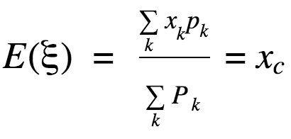
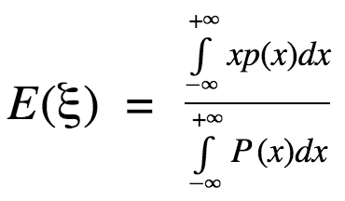
Механічна інтерпретація сподівання
Очевидно, що сподівання в дискретному випадку можна записати у вигляді
а в неперервному випадку -

Slide 8
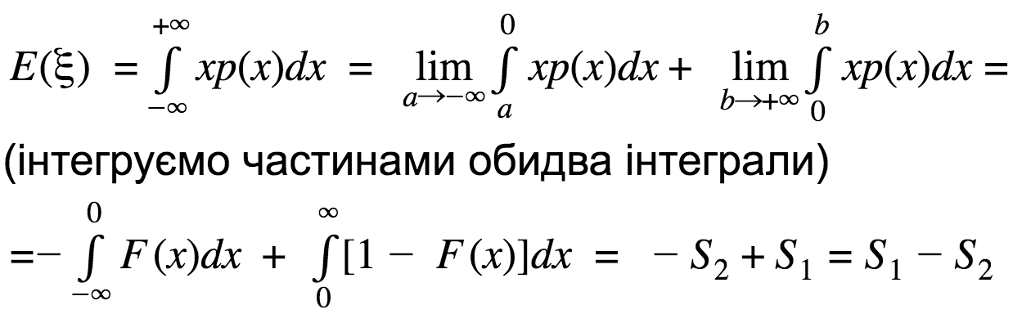
Геометрична інтерпретація сподівання
Сподівання рівне різниці площ, обмежених віссю ординат, прямою y = 1 і графіком функції розподілу y = F(x) на додатній осі та віссю абсцис, віссю ординат і графіком функції розподілу y = F(x) на від’ємній частині осі.
F’(x) = p(x)
Eξ = S1 - S2 (графік)
Доведення (для абс. непер. зм.):

Slide 9

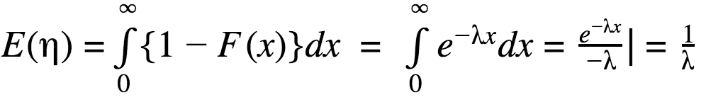
Приклад
Знайти сподівання експонентної змінної
Отже, сподівання експонентної змінної:

Slide 10
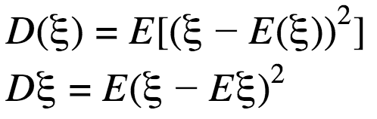


Дисперсія (розсіювання)
Означення: Дисперсією випадкової змінної ξ називається сподівання квадрату відхилення випадкової змінної від її сподівання. Робоча формула для обчислення дисперсії:
Властивості дисперсії
1. Дисперсія сталої рівна нулю. D(c) = 0
2. Дисперсія суми двох незалежних випадкових змінних рівна сумі дисперсій
3. Дисперсія довільної випадкової змінної є невід’ємне число D(ξ) ≥ 0
4. Стала виноситься в квадраті за знак дисперсії
5. Наслідок властивостей:

Slide 11

Робоча формула для обчислення дисперсії
З властивостей сподівання випливає, що дисперсія випадкової змінної рівна різниці між сподіванням квадрату вип. змінної та квадратом її сподівання
Дисперсія існує, якщо існує

Slide 12

“
Означення: Арифметичний корінь з дисперсії називається флюктуацією або середнім квадратичним відхиленням, або стандартом

Slide 13
Вправи
1. Знайти флуктуацію біномно розподіленої випадкової змінної
2. Знайти дисперсію нормально розподіленої випадкової змінної

